Slide 1
12 апреля День космонавтики

Slide 2
В один из весенних дней 59 лет тому назад произошло необыкновенное по тем временам событие: 12 апреля 1961 года на космическом корабле «Восток» первый в истории Земли полёт в космос совершил Юрий Алексеевич Гагарин. С тех пор каждый год 12 апреля наша страна отмечает день космонавтики. Это праздник лётчиков-космонавтов, учёных, инженеров, рабочих, которые придумывают и делают ракеты, космические корабли и спутники.

Slide 3
Люди давно мечтали освоить космическое пространство. Они долго думали над тем, чтобы построить космический корабль, чтобы полететь выше звезд. Люди мечтали узнать небо, а не просто поставить рекорды высоты. В общую работу включились новые тысячи изобретательных умов и новые сотни тысяч умелых, талантливых рук… И вот создали космические корабли, и полетели в Космос. Но прежде чем полетел знаменитый космонавт Юрий Алексеевич Гагарин

Slide 4
3 ноября 1957 года в безжизненном, холодном, всегда черном пространстве космоса забилось живое сердце. В герметической кабине спутника жила, дышала, летела над миром собака Лайка.

Slide 5
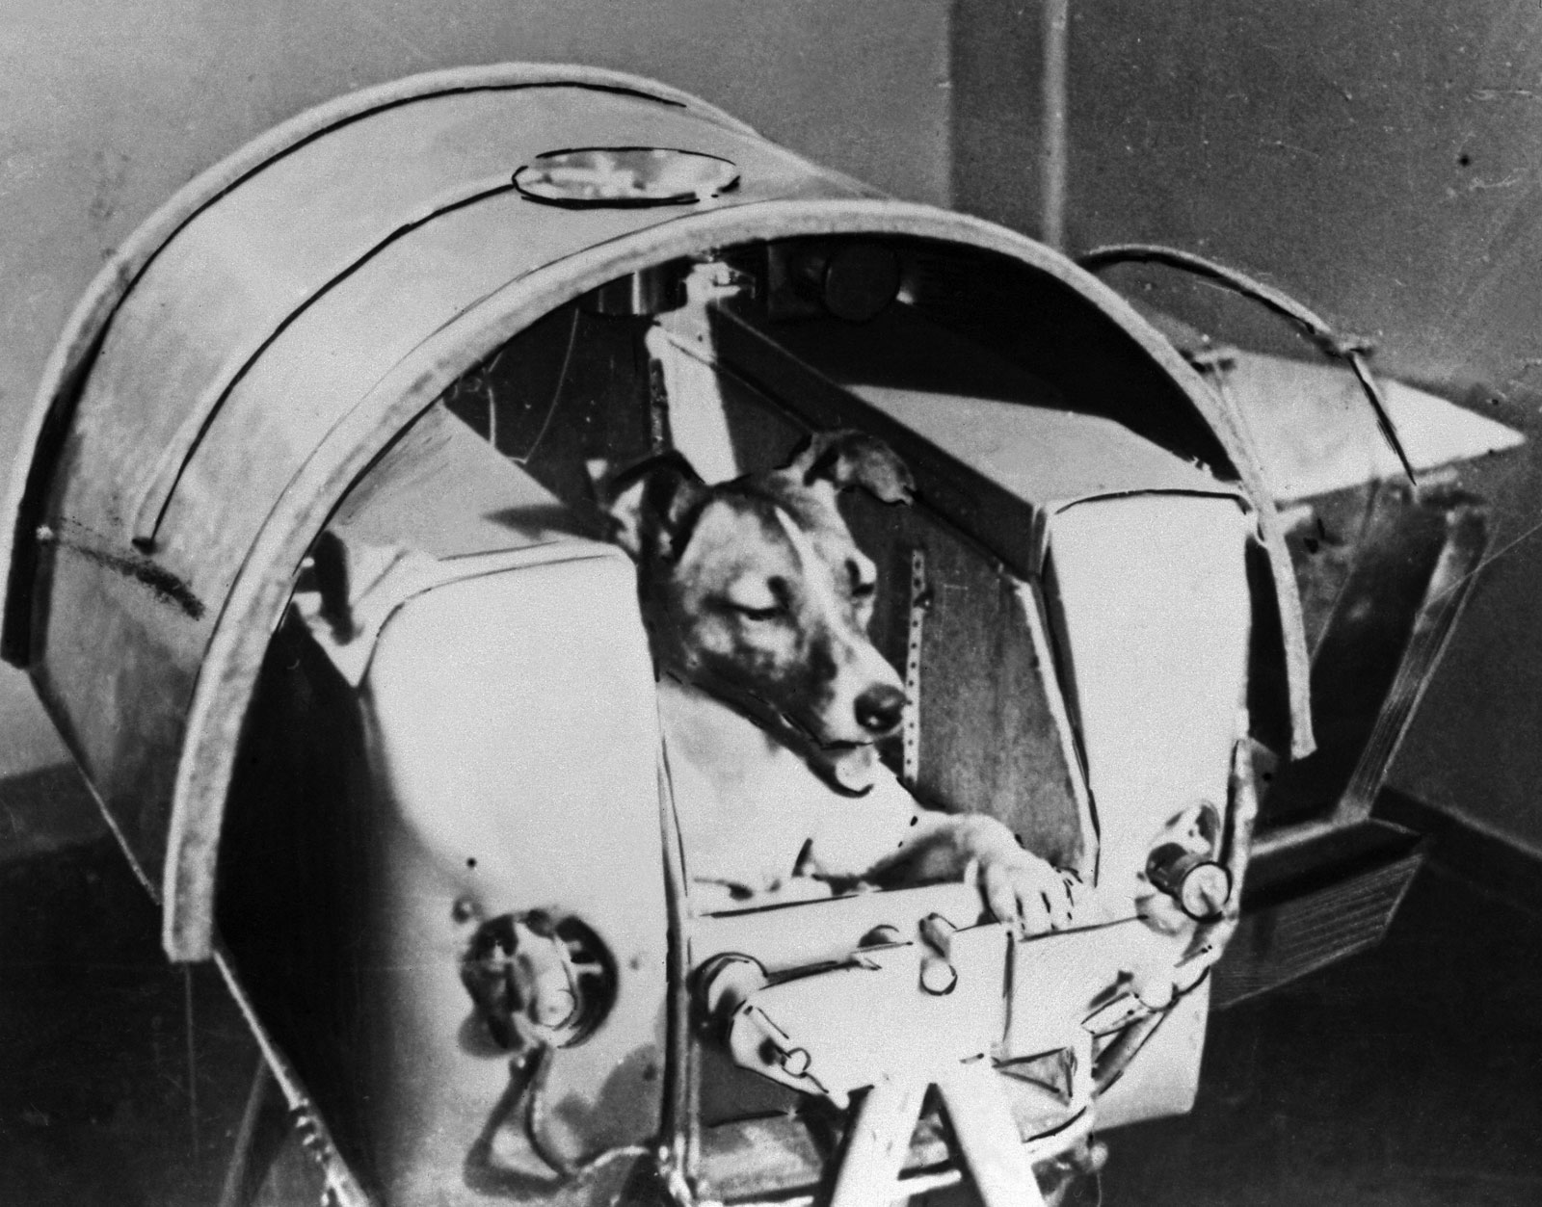

Slide 6
Вслед за Лайкой, последовали Белка и Стрелка. Также полетели морские свинки, обезьяны, попугаи, мыши, кролики – все они честно послужили великой мечте.

Slide 7
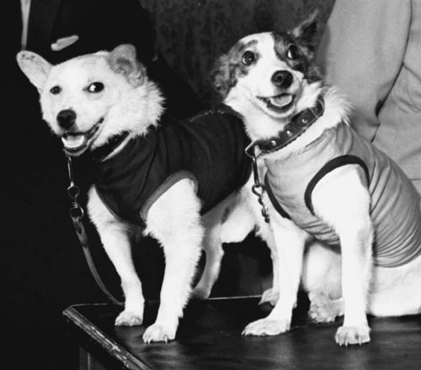

Slide 8
Юрий Алексеевич Гагарин

Slide 9
Наш герой родился 9 марта 1934 года в селе Клушино (ныне Смоленская область). По происхождению –он крестьянин. Его мать Анна Тимофеевна и отец Алексей Иванович были простыми тружениками своего времени.
Детство будущего космонавта проходило в родной деревне, тут он и пошел в школу, учебу в которой в 1941 году пришлось приостановить , в связи с немецкой оккупацией. Через два года , в 1943- посещение школы возобновилось. В мае 1945 года Юра с семьей переехал в город Гжатск, где уже в мае 1949 года окончил шестой класс средней школы. После школы он поступил в Люберецкое ремесленное училище и одновременно в школу рабочей молодежи. Училище Юра окончил с отличием. В 1951 году Гагарин поступает в Саратовский индустриальный техникум, а в октябре 1954 года впервые приходит в Саратовский аэроклуб. В 1955 году он успешно заканчивает учебу и совершает первый полет на самолете Як-18. Свою службу в армии, которая началась в 1955 году, он проходил в городе Чкалов (сейчас Оренбург), в 1-ом военно-авиационном училище лётчиков имени К. Е. Ворошилова. Несмотря на трудности во время учебы, училище Юра закончил с отличием. Затем в течение двух лет служил близ Мурманска в 169-м истребительном авиационном полку 122-й истребительной авиационной дивизии Северного флота, с вооружённом самолётами.
9 декабря 1959 года Гагариным было написано заявление, в котором он просил о зачислении себя в кандидаты космонавтов. И уже через неделю был вызван в Москву для прохождения медицинского обследования. Он был признан годным ! И 3 марта 1960 года зачислен в кандидаты космонавтов. С того времени началась регулярная подготовка.

Slide 10
Каким должен быть космонавт? Смелым, решительным, собранным. И здоровье у него должно быть очень крепкое: ведь во время взлета и приземления космонавт испытывает сильнейшие перегрузки. А в космосе он будет находиться в состоянии невесомости — испытание не из легких. Для того чтобы определить, соответствуют ли кандидаты в космонавты всем необходимым требованиям, их долго и тщательно обследует медицинская комиссия.
Проводят даже такой эксперимент: помещают человека в специальную центрифугу, и он какое-то время в ней вращается. Если организм справляется с этой задачей — значит, и в космосе человек будет чувствовать себя нормально.
И после долгих испытаний и обсуждений было принято решение: первым в мире космонавтом станет Юрий Алексеевич Гагарин.
Наконец настал решающий день. 12 апреля 1961 года Юрий Гагарин на космическом корабле «Восток» совершил космический полет. За 108 минут корабль-спутник с первым в мире космонавтом облетел земной шар и благополучно вернулся на Землю. Это был мощный прорыв в освоении космоса!
А потом была торжественная встреча на Красной площади. За несколько часов Юрий Гагарин стал самым известным человеком в мире. Когда по радио прозвучало правительственное сообщение о великом полете, улицы всей страны заполнились толпами людей. Все хотели поприветствовать первого в мире космонавта, Сына Земли, Гражданина Вселенной.

Slide 11
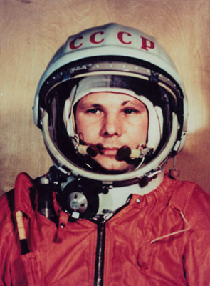

Slide 12
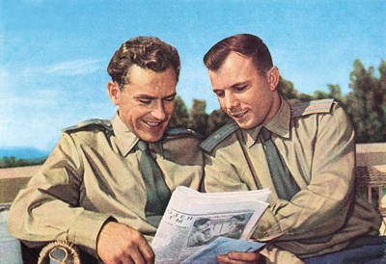

Slide 13
Но космос не только для мужчин..

Slide 14
Валентина Владимировна Терешкова (1937) - космонавт, первая женщина, побывавшая в космосе.
Родилась 6 марта 1937 года в небольшой деревне Ярославской области. Образование в биографии Валентины Терешковой было начато в 1945 году в Ярославской школе. После семи лет школы стала работать на заводе, а параллельно с этим училась в вечерней школе. Следующей образовательной ступенькой в биографии Терешковой являлся техникум легкой промышленности. Одновременно с обучением там Валентина работала на текстильной фабрике.
В 1962 году стала одной из претенденток на кандидатуру первой женщины, которая отправится в космос. Проходила множество тренировок – парашютных, невесомости, на устойчивость к полету. 16 июня 1963 года на корабле «Восток-6» Терешкова совершила первый в мире космический полет женщины-космонавта, проведя на орбите почти трое суток. Свою подготовку к полету Валентина скрывала от родных, чтобы не беспокоить. В день первого полета в космос она сказала, что уезжает на соревнования парашютистов, о новости они узнали по радио.
Начиная с 1966 года, ведет активную государственную деятельность. Являлась народным депутатом СССР, председателем многих Президиумов. С 1963 года является заслуженным мастером парашютного спорта. Хронология воинских званий в биографии Терешковой Валентины такова: лейтенант, капитан – 1963, майор – 1965, подполковник – 1967, полковник – 1970, генерал-майор – 1995. В отставку ушла в 1997. Имеет множество наград, орденов, медалей.

Slide 15
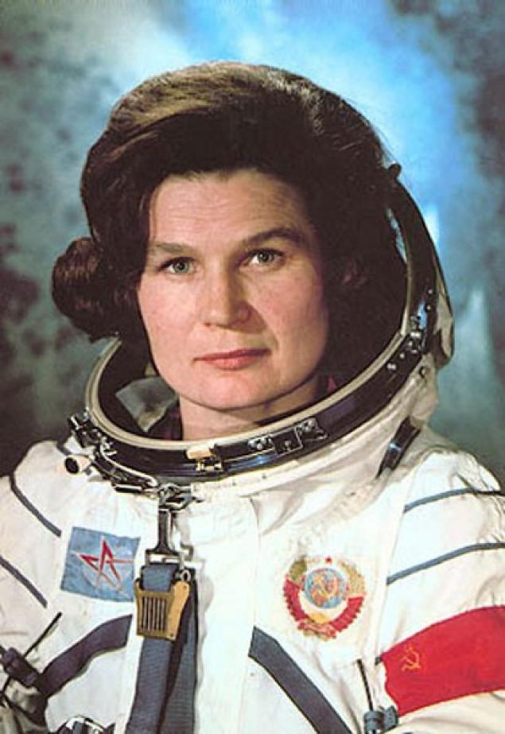

Slide 16
Праздник космонавтов
И мальчишки, и девчонки, Наяву и в добрых снах, Все о космосе мечтают, О далёких небесах. Ныне праздник космонавтов! – Поздравляем с этим днём. Нам открыл его Гагарин. Много сказано о нём
На Гагарина похожи Все мальчишки быть хотят, В честь него рисуют дети Разноцветный звездопад. В честь Гагарина – проспекты, Корабли и катера… Ныне праздник космонавтов: Космонавтике – «Ура!».
В мире первый космонавт он, Потому для всех герой. Был добрейшим человеком, Был с улыбкой неземной. Оттого-то этот праздник Для детишек добрым стал, Потому, видать, про космос Каждый в детстве помышлял:

